Slide 1
V Tallinnu od 26.9.2021 – 29.9.2021

Slide 2
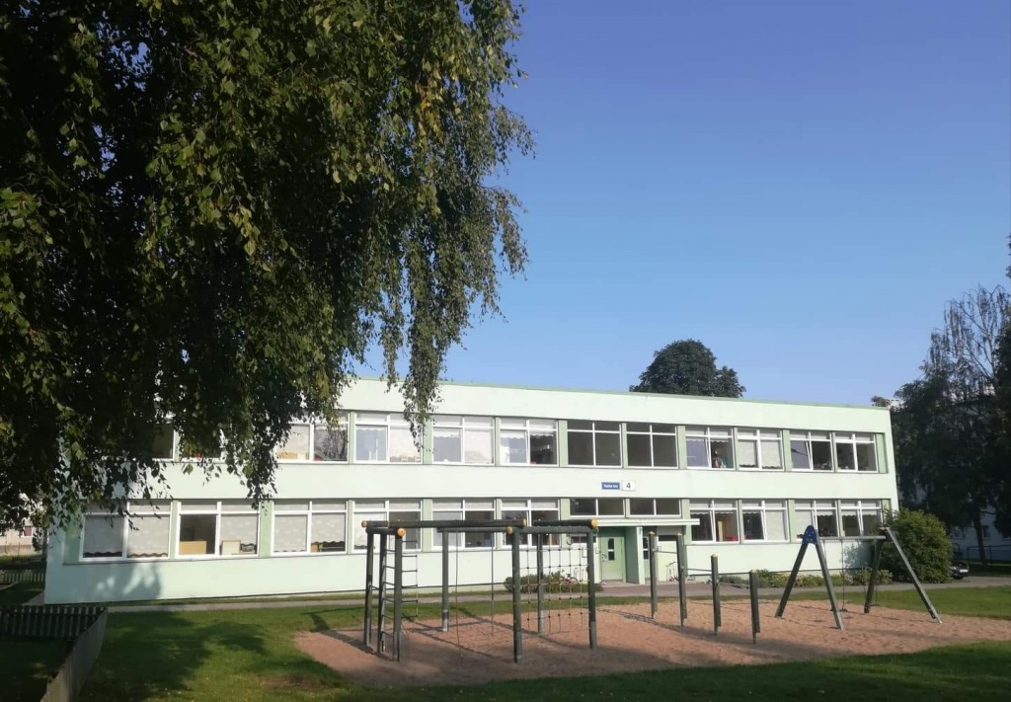
Největší odchylky estonského školství
vzdělávání dětí s OMJ zajištěno podporou více pedagogů při výuce
využívají nejvíce frontální výuku
není povinný rok předškolní docházky

Slide 3
Tallinna Sõbrakese Lasteaed
ruské státní předškolní zařízení zaměřené na ekologii, ocenění „Zelená školka“
velký důraz kladen na národnostní vzdělanost u dětí s OMJ
děti s OMJ mají možnost v rámci docházky se zúčastnit programu proti šikaně, zoubkovému programu a logopedickému programu
ve vzdělávání dětí s OMJ propojují ruský a estonský jazyk,výuka probíhá frontálně
počet dětí s OMJ na třídě 3 – 6
pro děti s OMJ – 3-4 hodiny týdně výuky estonského jazyka navíc
systém zajištění vzdělávání dětí s OMJ : 1) 2 učitelky +1 pomocnice;
2) 1 učitelka + 1asistentka + 1 pomocník

Slide 4
Tallinna Lepistiku Lastead
Lepistiku je státní mateřská škola v hlavním městě Tallinn.
Má 11 tříd (skupin), celkem 227 dětí. Všechny třídy jsou namíchané – rusky i estonsky mluvící třídy. V každé třídě pracují současně dvě učitelky – jedna mluví pouze estonsky a druhá pouze rusky. Třetí osoba je tam asistentka nebo pomocnice.
Provoz školky je 7 – 19 hodin a mohou chodit do školky děti 1,5 – 7 let.
Další národnosti: Ukrajina, Bělorusko, Španělsko, Japonsko, Pákistán, Španělsko.
Ve školce pracuje logopedická asistentka.
Škola má výborné technické zázemí a spoustu didaktických pomůcek.
Na rozlehlé zahradě mají spoustu herních prvků.
Pracuje zde dohromady 47 zaměstnanců

Slide 5
Co využijeme v naší mš:
u dětí s OMJ budeme při výuce českého jazyka maximálně využívat názornosti, reálií, ověřovat si porozumění řeči
využívat a více zapojovat do výuky českého jazyka asistentku pedagoga, dáme jí větší prostor pro práci s dětmi s OMJ
u dětí s OMJ využijeme k nácviku SZ i aktivity na zahradě
Zapojení rodičů dětí s OMJ – představení jejich kultury a přibílížení ostatním dětem i pedagogům

Slide 6
Děkujeme za pozornost.

